Slide 1
Федеральное государственное бюджетное образовательное учреждение высшего образования «Московский государственный технический университет имени Н.Э. Баумана (национальный исследовательский университет)»
Русланцев Андрей Николаевич
Разработка моделей деформирования полимерных волокнистых слоев с различной укладкой
Специальность 01.02.04 – Механика деформируемого твердого тела
Диссертация на соискание ученой степени кандидата технических наук
Научный руководитель
д.ф.-м.н., проф. А.М. Думанский
Москва - 2018

Slide 2
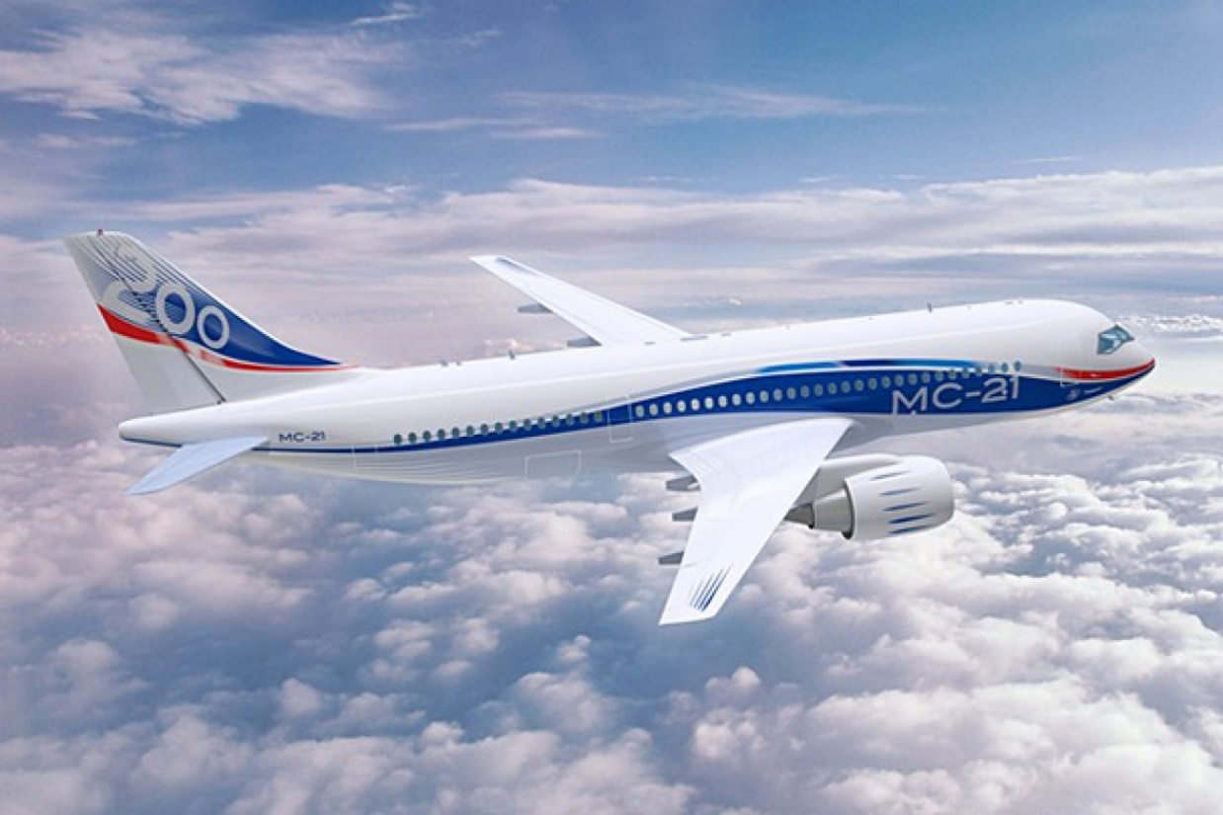
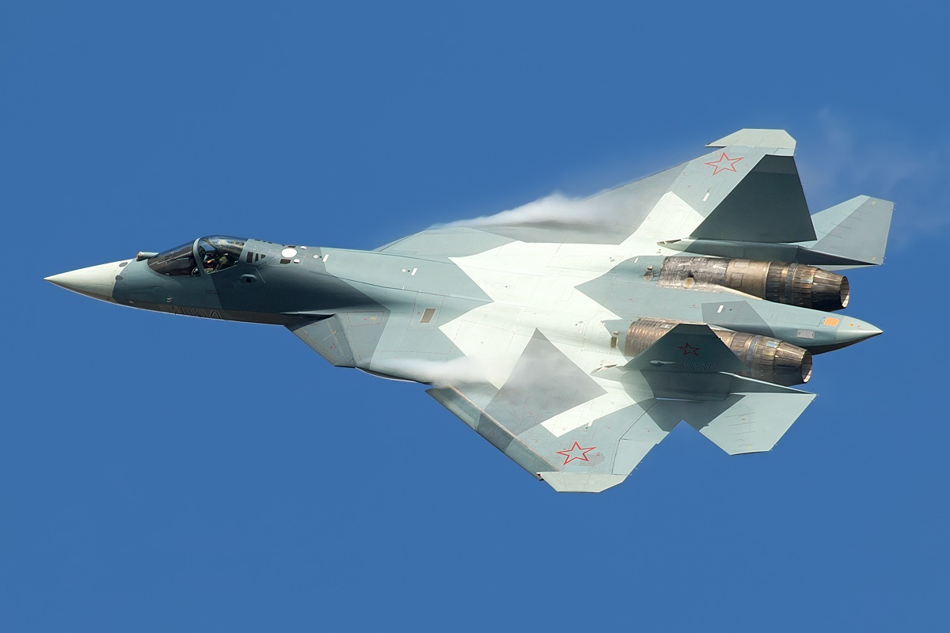
Композиционные материалы
+ высокая удельная жесткость + высокая удельная прочность + износостойкость + коррозионная стойкость | - высокая стоимость - склонность к растрескиванию - гигроскопичность - существенная анизотропия свойств
Существенный вклад в методологию расчета деформирования и разрушения материалов внесли Н.А. Алфутов, Ю.Н. Работнов, S.W. Tsai, E.M. Wu, В.В. Васильев, А.А. Дудченко, А.Н. Полилов, В.А. Комаров, С.А. Лурье, Б.В. Бойцов, В.Г. Дмитриев, А.А. Смердов, И.К. Туркин, Р.А. Каюмов, Б.В. Нерубайло, Л.Н. Рабинский, А.М. Покровский, С.Т. Милейко, В.Н. Скопинский, Н.П. Тютюнников, В.И. Горбачев и др.
Не в полной мере решены вопросы, связанные с работой композиционных материалов при длительных переменных во времени нагрузках, приведены решения для отдельных материалов и схем армирования; отсутствует методология аналитического определения напряженного состояния слоистых композиционных криволинейных балок при изгибе.

Slide 3
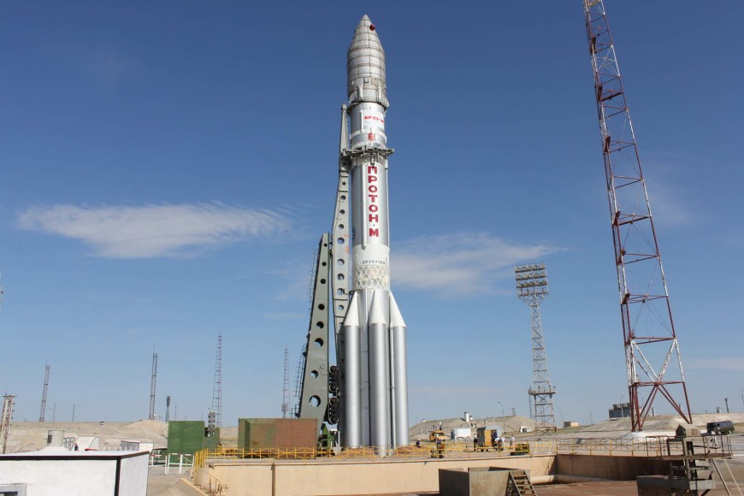
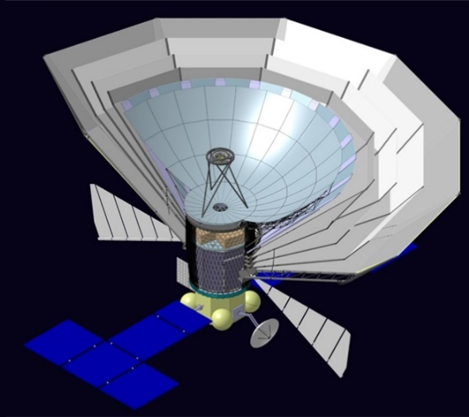
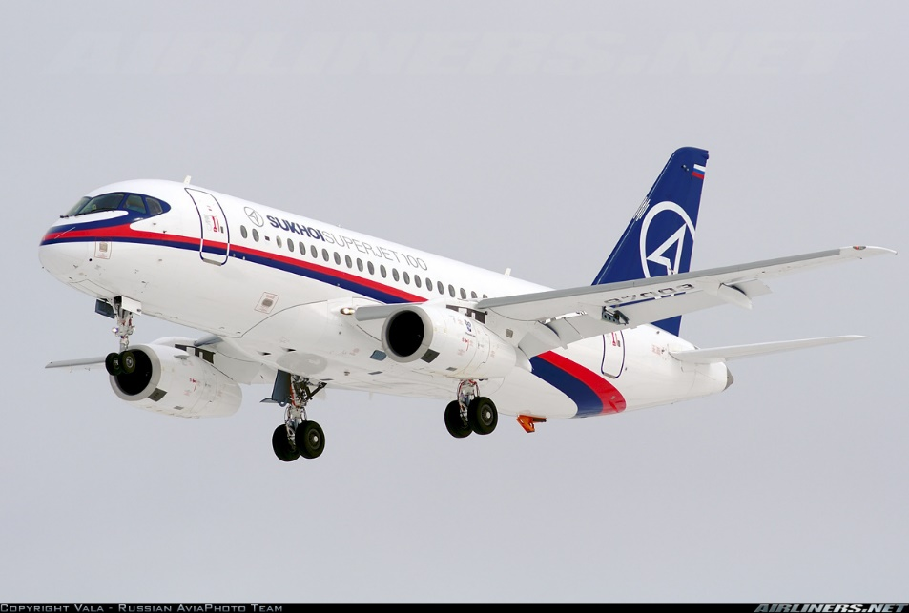
Актуальность
Повышение требований к тактико-техническим характеристикам ЛА
- Повышение скорости полета ЛА
- Увеличение длительности эксплуатации ЛА
- Усложнение отрабатываемых маневров
- Повышение требований к размеростабильности конструкций
Ужесточение условий эксплуатации узлов и агрегатов конструкций ЛА
- Повышение уровня эксплуатационных нагрузок (тепловые, силовые и т.д.)
- Увеличение длительности воздействия нагрузок
- Изменение характера силовых нагрузок
Эксплуатация композитных изделий в экстремальных условиях продолжительного силового воздействия
В сложившихся условиях повышение точности расчета деформирования композиционных материалов при различных видах нагружения может позволить уменьшить избыточные коэффициенты запаса и повысить весовое совершенство конструкций, следовательно, создание новых методов расчета сопротивления волокнистых композиционных материалов деформированию и разрушению с учетом структурных факторов является актуальной задачей

Slide 4
Цель и задачи диссертационной работы
Цель:
Повышение точности расчета сопротивления полимерных слоистых волокнистых слоев с различной укладкой деформированию с учетом комплекса физико-механических характеристик.
Задачи:
Разработка расчетной модели деформирования волокнистых полимерных слоев с различной укладкой с учетом физической нелинейности;
Разработка расчетной модели деформирования волокнистых полимерных слоев с различной укладкой при сложном напряженном состоянии и переменных во времени нагрузках;
Разработка модели, позволяющей определять напряженно-деформированное состояние криволинейной слоистой композитной балки при воздействии изгибающего момента;
Проведение механических испытаний образцов из полимерных композиционных материалов для верификации моделей.

Slide 5
Научная новизна:
Разработана новая расчетная модель, позволяющая на основе матричной алгебры и соотношений теории слоистых пластин описать анизотропию нелинейных механических характеристик композитных слоистых материалов на основе термореактивных и термопластичных матриц, а также углерод-углеродных композиционных материалов и повысить точность расчета деформирования полимерных слоев с различной укладкой по сравнению с линейными моделями.
Впервые построена расчетная модель прогнозирования ползучести и релаксации слоистых волокнистых композиционных материалов с различными схемами армирования и связующими, позволяющая при помощи ограниченного набора параметров описать анизотропию наследственно-упругих характеристик материалов с использованием матричных преобразований и соотношений наследственной механики.
Впервые предложена аналитическая модель, позволяющая определять уточненное напряженно-деформированное состояние криволинейной композитной слоистой балки при изгибе с переменным по толщине окружным модулем упругости.
Практическая значимость:
Построены алгоритмы для численного и аналитического определения и оценки напряженно-деформированного состояния полимерных волокнистых слоев с различной укладкой и применяемыми связующими с учетом физической нелинейности и при переменных во времени нагрузках. Разработанные алгоритмы использованы для оценки изменения формы главного зеркала космического радиотелескопа «Миллиметрон» вследствие ползучести во время хранения.
Разработаны алгоритмы, которые позволяют определять напряженно-деформированное состояние криволинейных слоистых балок при изгибе и могут быть использованы для рационального выбора исходных материалов и оценки предельного состояния элементов конструкций. Предложенные алгоритмы использованы для расчета усилий для коррекции формы главного зеркала космического радиотелескопа «Миллиметрон».
Результаты экспериментального анализа анизотропии механических характеристик углепластика БМИ-3/3692, изготовленного на основе углеродной ткани и высокотемпературного бисмалеимидного связующего, позволяют уточнить его временные и нелинейные свойства и могут быть использованы при расчетно-экспериментальной отработке характеристик длительного деформирования и разрушения композитных элементов конструкций авиационной и ракетно-космической техники.

Slide 6
Структура диссертационной работы
Введение
Глава 1. Моделирование напряженно-деформированного состояния полимерных композиционных материалов
Глава 2. Испытания плоских образцов на растяжение
Глава 3. Нелинейное деформирование полимерных композиционных материалов
Глава 4. Деформирование композиционных материалов при переменных нагрузках
Глава 5. Деформирование криволинейной слоистой балки
Заключение
Список литературы
Положения, выносимые на защиту:
Модели нелинейного деформирования и сопротивления деформированию полимерных волокнистых слоев с различной укладкой при переменном во времени нагружении, позволяющие учесть влияние схемы армирования и свойств слоя на нелинейные и временные свойства пакета.
Модель деформирования слоистой криволинейной композитной балки при изгибе, позволяющая определять напряженно-деформированное состояние элемента конструкции.
Экспериментальные данные по анизотропии наследственно-упругих характеристик углепластика БМИ-3/3692.

Slide 7
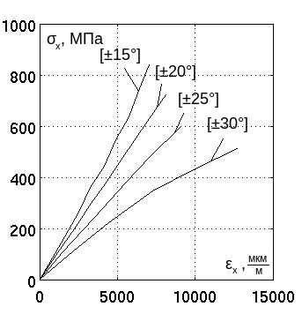
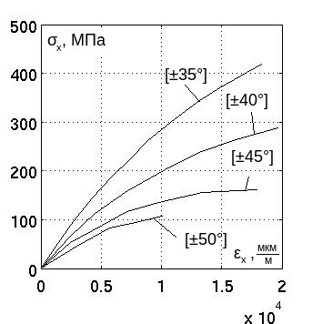
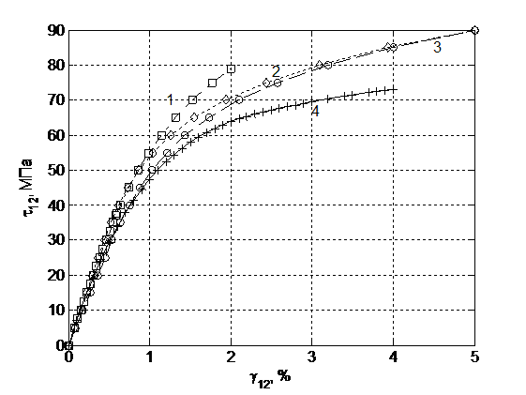
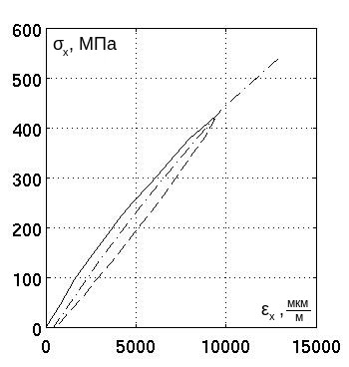
Экспериментальные кривые деформирования волокнистых композиционных материалов
Диаграммы деформирования углепластиков с различными схемами армирования
(Лагас П.А. Нелинейный характер зависимости «напряжение-деформация» для слоистых графитоэпоксидных пластиков // Аэрокосмическая техника. 1985. № 4. С. 102-111)
Кривые деформирования при сдвиге в плоскости слоя. Углепластики AS4/3501-6 (1), IM7/8552 (2), G40/800 (3), стеклопластик LY556/60 (4)
(WWFE-III)
(Kaddour A.S., Hinton M.J., Li S., Smith P.A. Instructions to contributors of the Third World-Wide Failure Exercise (WWFE-III) Part A. 48 p.)
Гистерезис и остаточные деформации при нагружении и разгрузке образца с укладкой ±30°
(Лагас П.А. Нелинейный характер зависимости «напряжение-деформация» для слоистых графитоэпоксидных пластиков // Аэрокосмическая техника. 1985. № 4. С. 102-111)

Slide 8
Подходы к моделированию нелинейного деформирования
Соотношения Рамберга-Осгуда
Соотношения теории пластичности
Полиномиальная аппроксимация
Соотношения в виде дифференциальных уравнений
Эндохронная теория

Slide 9
Модель нелинейного деформирования
Матрица жесткости слоя
Определение матрицы податливости пакета
Матрица податливости пакета
Матрица жесткости пакета
Вычисление деформаций

Slide 10
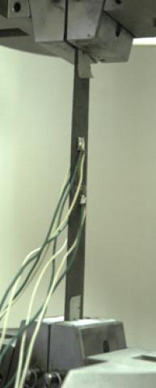
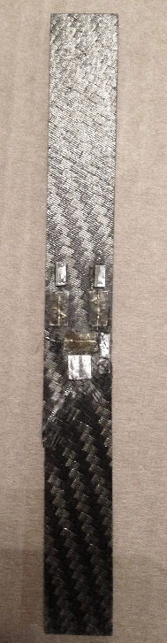
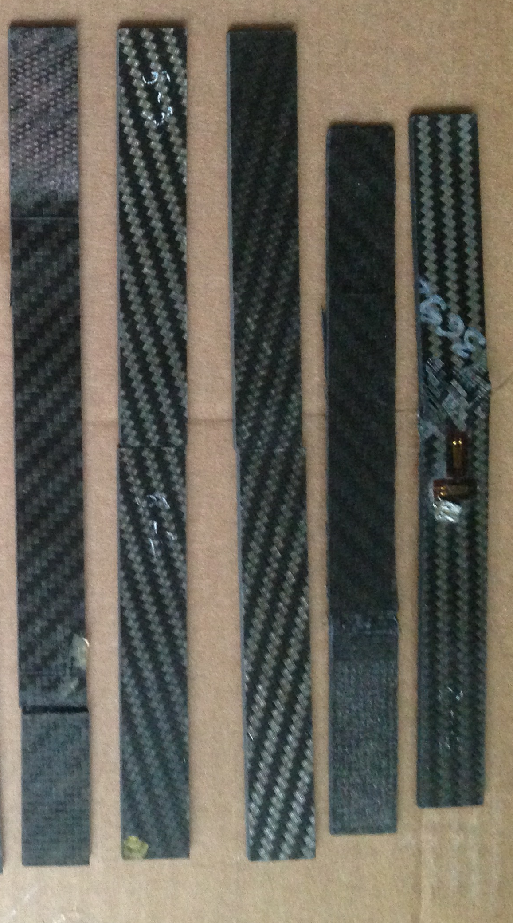
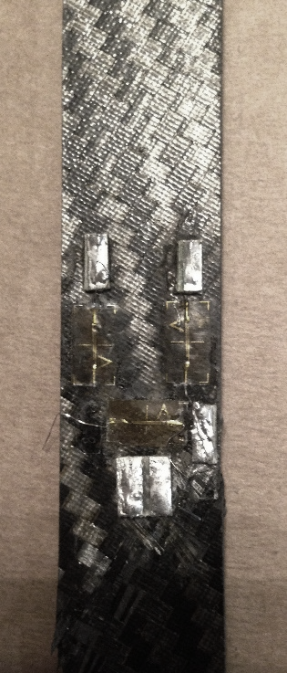
Идентификация упругих характеристик слоистых полимерных композитов
Минимизация невязки
Оценка точности модели
Средняя относительная ошибка
Идентификация элементов матрицы жесткости слоя
Средняя квадратическая ошибка
Материал | E₁, ГПа | E₂, ГПа | G₁₂, ГПа | ν₁₂
КМУ-4Л | 150 | 4,0 | 3,3 | 0,32
БМИ-3/3692 | 84 | 80,0 | 7,5 | 0,04
Стеклопластик | 137 | 9,5 | 5,0 | 0,30

Slide 11
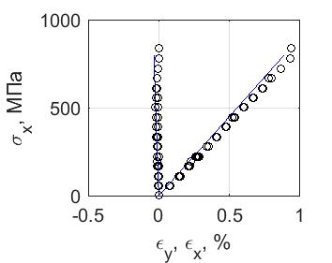
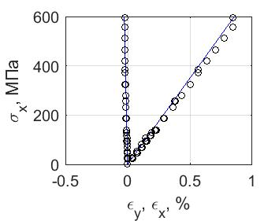
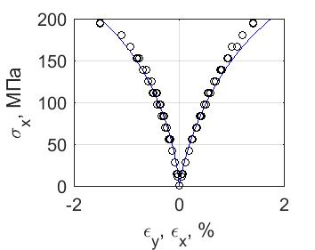
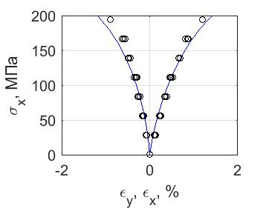
Расчетные и экспериментальные диаграммы деформирования углепластика БМИ-3/3692
0°
90°
±45°
30°
Линейная модель:
Нелинейная модель:

Slide 12
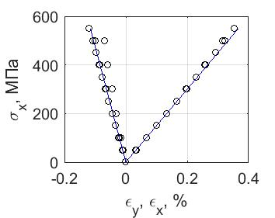
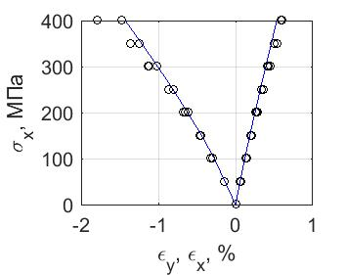
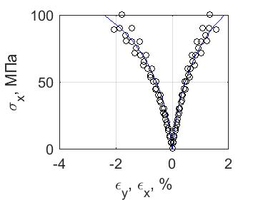
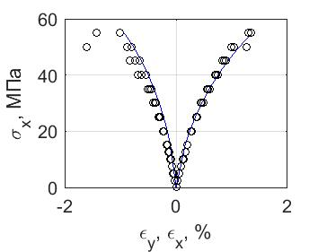
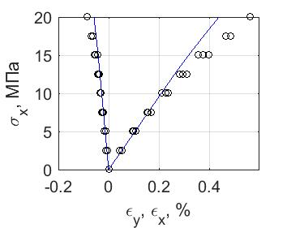
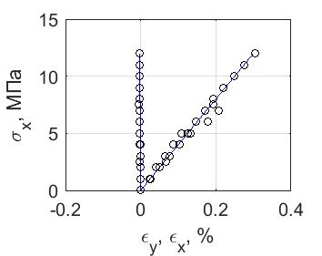
Расчетные и экспериментальные диаграммы деформирования углепластика КМУ-4Л
0°
± 20°
±40°
±50°
±70°
90°
Линейная модель:
Нелинейная модель:
.

Slide 13
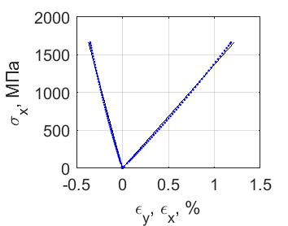
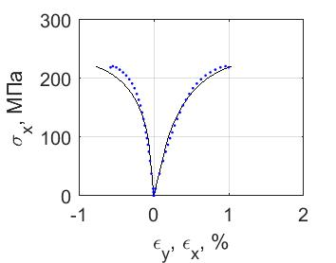
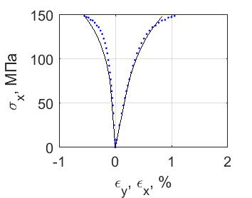
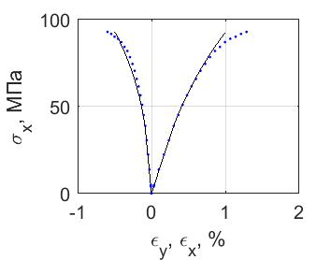
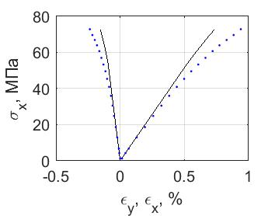
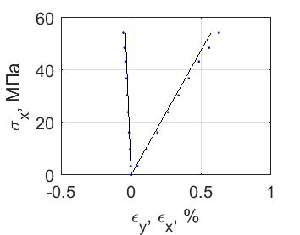
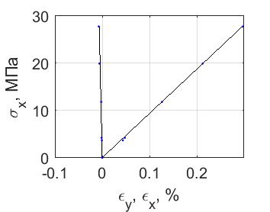
Расчетные и экспериментальные диаграммы деформирования стеклопластика
0°
15°
22.5°
45°
60°
75°
Линейная модель:
Нелинейная модель:
90°

Slide 14
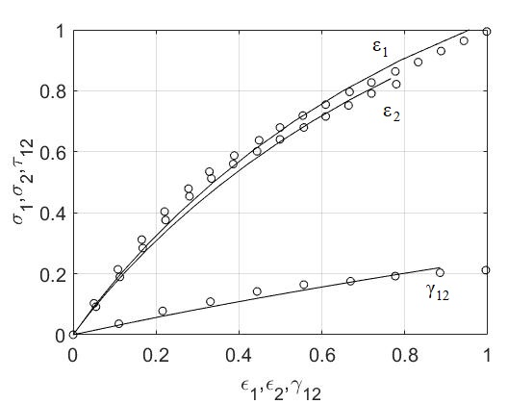
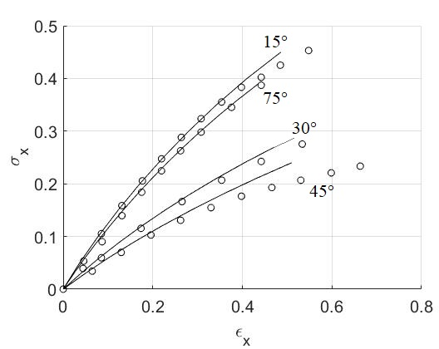
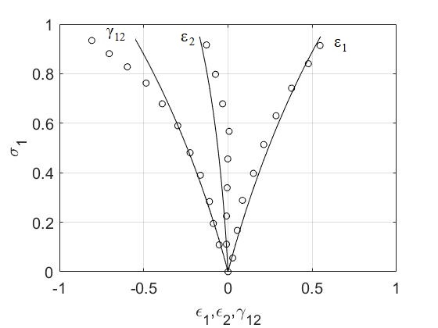
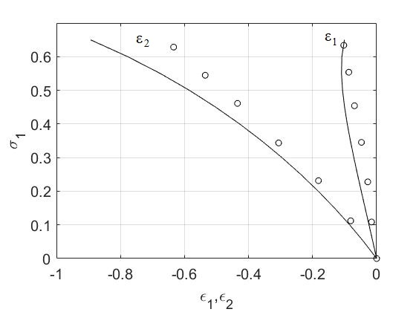
Расчетные и экспериментальные диаграммы деформирования углерод-углеродного композиционного материала
Растяжение вдоль, поперек направления армирования и при сдвиге
Растяжение под углом к направлению основы

Slide 15
Модели ползучести и релаксации
Последовательно-параллельное соединение вязких и упругих элементов
Тело Максвелла
Тело Фохта
Тело Кельвина
Модели наследственного типа
Дифференциальные уравнения дробного порядка
Нелинейное уравнение Шейпери

Slide 16
Наследственная модель деформирования
Соотношения наследственного типа
Матрица жесткости пакета
Матрица податливости пакета
Матрица жесткости слоя
Определение деформаций пакета

Slide 17
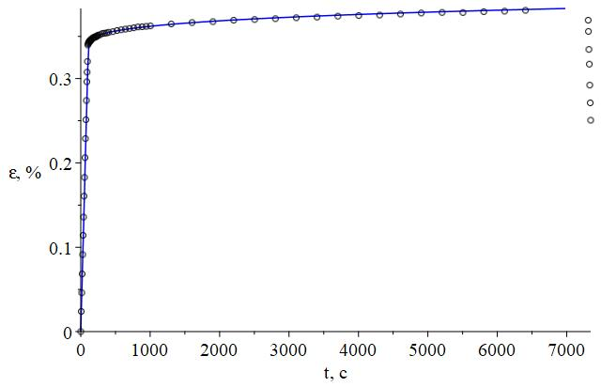
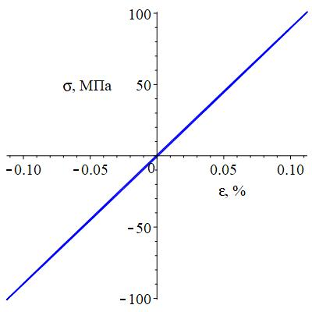
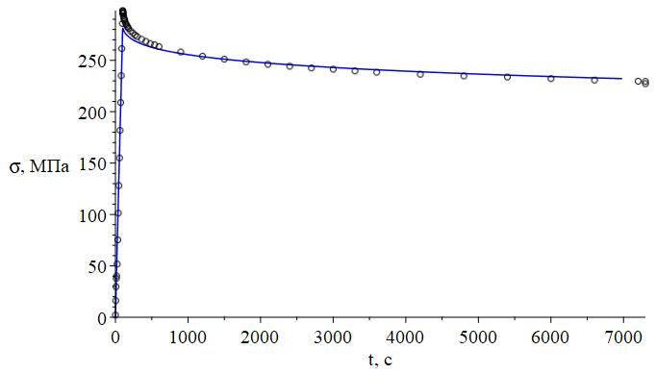
Кривые ползучести и релаксации углепластика КМУ-4Л со схемой армирования ±20°
α=-0.8, β=-0.05, k=150
Расчетная диаграмма деформирования при циклическом нагружении

Slide 18
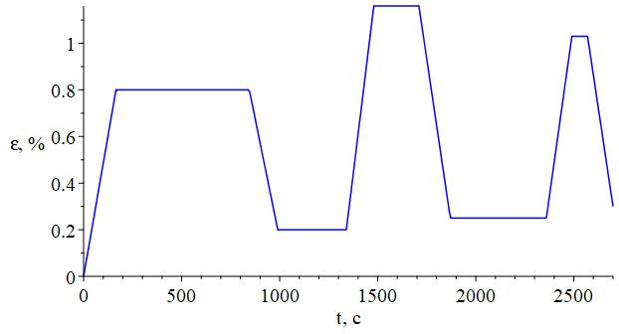
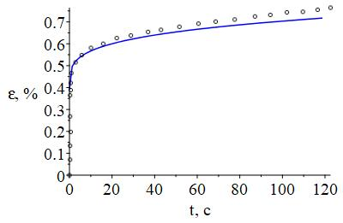
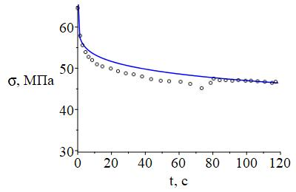
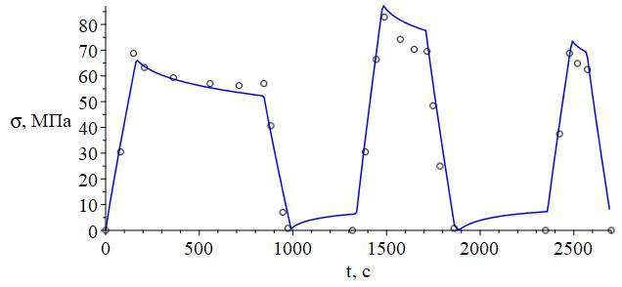
Деформирование углепластика КМУ-4Л со схемой армирования ±40° при переменном нагружении
Кривая ползучести
Кривая релаксации
Зависимости напряжений и деформаций от времени

Slide 19
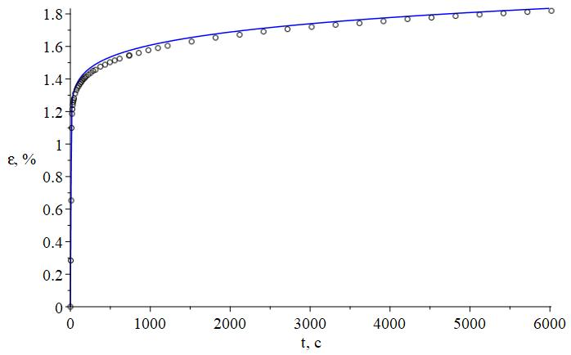
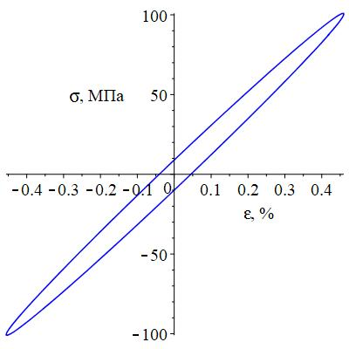
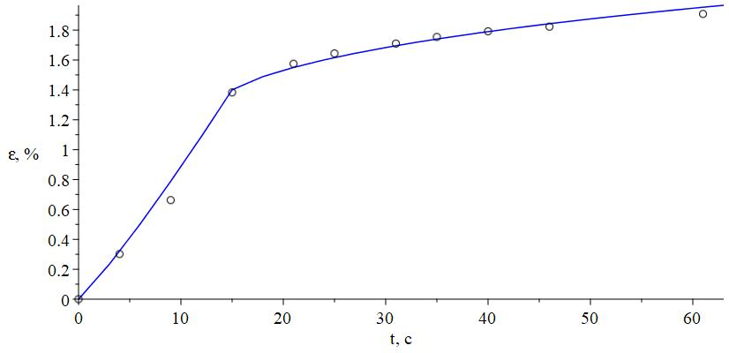
Деформирование углепластика БМИ-3/3692 с укладкой ±45° при переменном нагружении
α=-0.7, β=-0.04, k=250
Расчетная диаграмма деформирования при циклическом нагружении

Slide 20
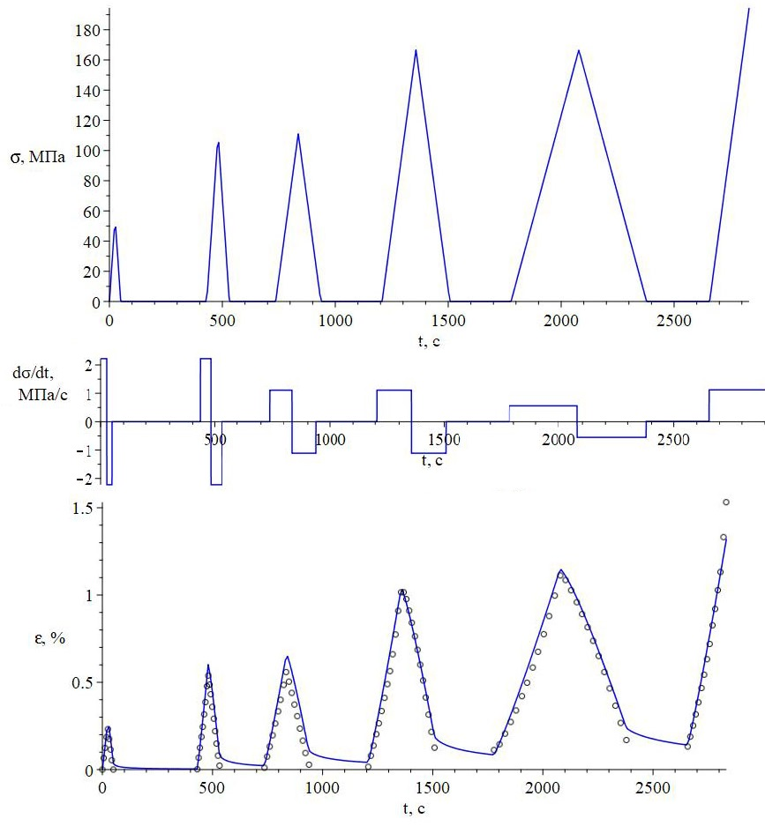
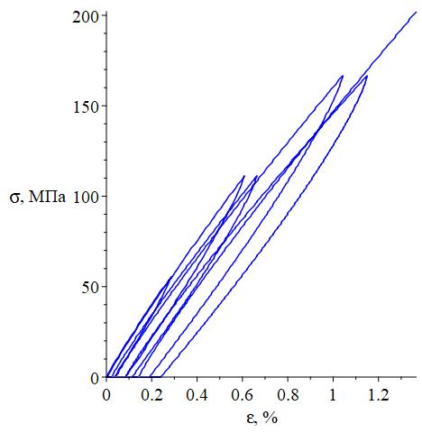
Расчетные кривые деформирования углепластика БМИ-3/3692 со схемой армирования ±45°
Линейная модель:
Наследственная модель:

Slide 21
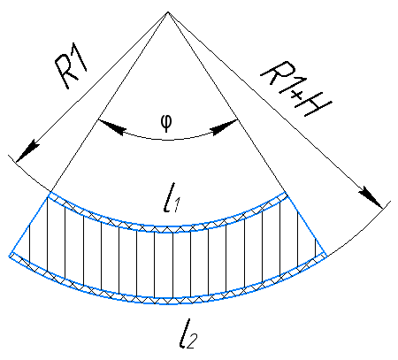
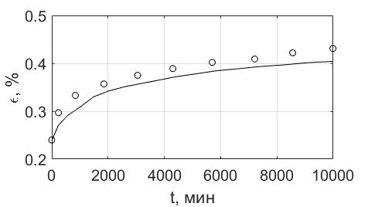
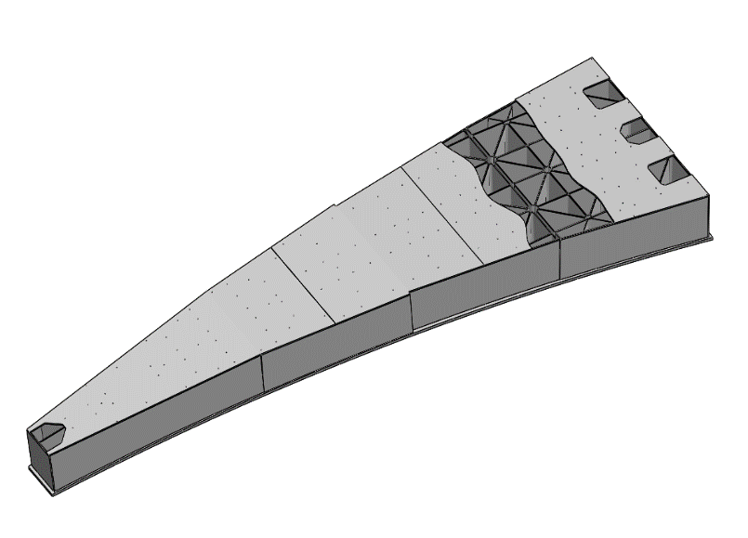
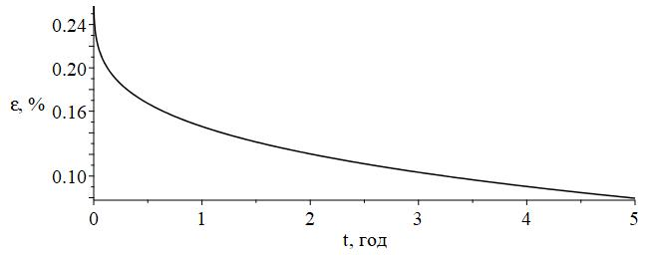

Расчет деформирования центральной части главного зеркала космического аппарата «Спектр-М»
Расчетная схема
КА «Спектр-М»
Экспериментальная зависимость деформаций от времени для материала главного зеркала
Сектор центральной части главного зеркала
Расчетная зависимость деформаций главного зеркала
Расчетная зависимость изменения фокусного расстояния

Slide 22


Испытания элементов конструкций
Схема нагружения L-образного образца по стандарту ASTM D6415
Расслоение образца в рабочей зоне под действием изгибающего момента
(Charkviani R.V., Pavlov, A.A., Pavlova, S.A. Interlaminar Strength and Stiffness of Layered Composite Materials. // Procedia Engineering. 2015. Vol. 185. pp. 168-172)

Slide 23

Модели деформирования криволинейных балок
Формулы Лехницкого
Модель Тимошенко

Slide 24


Деформирование криволинейной балки
Нормальная сила и изгибающий момент
Расчетная схема
Нейтральная линия
Деформация слоя
Положительное направление изгибающего момента

Slide 25



Деформирование криволинейной балки
Равновесие элемента балки
Распределение окружных напряжений по толщине балки
Распределение радиальных напряжений по толщине балки

Slide 26


Деформирование слоистой криволинейной балки
Распределение радиальных напряжений по толщине балки
Распределение окружных напряжений по толщине балки

Slide 27
Определение усилий для корректировки формы главного зеркала космического аппарата «Спектр-М»
№ участка | Координата середины участка r, мм | r_{р}, мм | r_{и}, мм | Δr_{0­}, мм | μ, Н | L, мм | M, Н мм
1 | 217,5 | 4815 | 4808 | 7 | 66 | 57 | 3762
2 | 352,5 | 4839 | 4833 | 6 | 58 | 92 | 5336
3 | 487,5 | 4874 | 4868 | 6 | 51 | 128 | 6528
4 | 622,5 | 4922 | 4917 | 5 | 46 | 163 | 7498
5 | 757,5 | 4980 | 4975 | 5 | 42 | 198 | 8316
6 | 892,5 | 5051 | 5046 | 5 | 37 | 234 | 8858
7 | 1027,5 | 5133 | 5129 | 4 | 35 | 269 | 9415
8 | 1162,5 | 5228 | 5224 | 4 | 33 | 304 | 10032
9 | 1297,5 | 5335 | 5331 | 4 | 31 | 340 | 10540
10 | 1432,5 | 5455 | 5451 | 4 | 30 | 375 | 11250

Slide 28



Деформирование элемента лонжерона среднемагистрального самолета МС-21
Образец после испытаний
Распределение радиальных напряжений по толщине образца
Распределение окружных напряжений по толщине образца
R₁=6 мм, R₂=12 мм. 34 слоя
Схема армирования: [±45/0/90/0/±45/0/90/[±45/90/0]₂]_{sym}
E₁=126 ГПа, E₂=11 ГПа, G₁₂=6.6 ГПа, ν₁₂=0.28.
Линейная теория
Нелинейной деформирование

Slide 29






Деформирование элемента лонжерона среднемагистрального самолета МС-21
Рабочая зона образца
Полочки

Slide 30
Основные результаты и выводы
Разработана математическая модель расчета нелинейного деформирования полимерных волокнистых слоев с различной укладкой и деформирования волокнистых слоев при длительном переменном во времени нагружении. Модель позволяет более точно определять напряженно-деформированное состояние волокнистых композитов с различной укладкой на основе термореактивных и термопластичных матрицам. Также модель применима к углерод-углеродным композиционным материалам. С помощью матричного анализа получены удобные для практического использования выражения для характеристик жесткости, податливости и технических характеристик упругости, позволяющие оценить анизотропию механических нелинейных и наследственно-упругих характеристик материала. Данная модель может быть использована для аналитических и численных расчетов деформирования конструкций при переменных нагрузках, а также для анализа и управления анизотропией диссипативных свойств материалов аналитическими методами, что актуально для решения задач вибрационного и динамического анализа, а также для оценки трещиностойкости материала.
Проведены квазистатические испытания образцов из углепластика КМУ-4Л и БМИ-3/3692. Выполнены испытания на ползучесть и релаксацию для углепластика КМУ-4Л с перекрестным армированием для выявления реологических свойств. Также проведены испытания по длительному и переменному во времени нагружению углепластика БМИ-3/3692. Исследована анизотропия наследственно-упругих свойств материалов, выявлены закономерности нелинейного деформирования и проявления временных эффектов в полимерных композитах, армированных непрерывными волокнами. Полученные результаты позволили уточнить нелинейные и наследственно-упругие характеристики материала и могут быть применены для расчета композитных элементов изделий авиационной и ракетно-космической техники.

Slide 31
Основные результаты и выводы
Для проверки адекватности модели нелинейного деформирования проведены расчеты деформирования образцов из перекрестно-армированного углепластика КМУ-4Л, углепластика БМИ-3/3692, стеклопластика, углерод-углеродного композиционного материала, а также углепластиков на основе термопластичного связующего. Показано хорошее согласие расчетных и экспериментальных данных, средняя относительная ошибка по сравнению с линейной моделью уменьшена в 2,8 раза, а средняя квадратическая ошибка – в 3,3 раза. Выполнен расчет ползучести и релаксации для углепластика КМУ-4Л с различными укладками, а также проведено моделирование ползучести и переменного во времени нагружения для углепластика БМИ-3/3692. Средняя относительная ошибка по сравнению с линейной моделью уменьшена в 2,3 раза, а средняя квадратическая ошибка – в 2,0 раза.
Разработана модель деформирования криволинейной слоистой композитной балки. Модель позволяет определять окружные и радиальные напряжения для изотропных и слоистых конструкций. Выявлены наиболее опасные области балки, определено оптимальное соотношение прочности материала в радиальном и окружном направлениях, выработаны рекомендации по повышению несущей способности элемента.
При помощи предложенных моделей выполнен расчет деформирования элемента центральной части главного зеркала космического аппарата «Спектр-М». Показано, что при хранении при нормальных условиях будет происходить ползучесть конструкции за счет релаксации внутренних напряжений, что негативно сказывается на качестве работы космического аппарата. Для придания требуемой формы главному зеркалу требуется либо изготовление новой оснастки, позволяющей учесть процесс ползучести при хранении, либо применение корректирующих усилий для придания зеркалу требуемой формы. При помощи разработанных моделей проведен расчет усилий для коррекции формы главного зеркала космического аппарата «Спектр-М», выполнена оценка изменения формы главного зеркала аппарата в зависимости от времени при хранении в нормальных условиях. Полученные результаты позволяют сделать вывод, что применение корректирующих усилий позволяет придать зеркалу параболическую форму с требуемыми параметрами для обеспечения функциональности космического аппарата. Таким образом, применение разработанных в диссертационной работе моделей позволило провести расчет элемента конструкции космического аппарата и устранить недостатки, влияющие на его работоспособность.

Slide 32
Публикации:
По тематике диссертационной работы опубликовано 20 научных работ, из которых 3 работы опубликовано в изданиях, входящих в перечень ВАК, 1 работа в издании, входящем в базу цитирования Scopus, 12 работ опубликовано в изданиях, входящих в базу цитирования РИНЦ.
Статьи, опубликованные в журналах, входящих в перечень ВАК
Думанский А.М., Русланцев А.Н., Таирова Л.П. Модель нелинейного деформирования углепластиков // Конструкции из композиционных материалов. — 2013. — №4. — С.6-12.
Русланцев А.Н., Думанский А.М., Алимов М.А. Модель напряженно-деформированного состояния криволинейной слоистой композитной балки // Труды МАИ, 2017, №96, http://trudymai.ru/upload/iblock/ef2/Ruslantsev_Dumanskiy_Alimov_rus.pdf
Русланцев А.Н., Думанский А.М. Деформирование углепластиков под действием переменных во времени нагрузок // Труды МАИ, 2017, №97, http://trudymai.ru/upload/iblock/46b/Ruslantsev_Dumanskiy_rus.pdf
Статьи, входящие в базу цитирования Scopus:
Ruslantsev A.N., Portnova Ya.M., Tairova L.P., Dumansky A.M. Analysis of mechanical properties anisotropy of nanomodified carbon fiber-reinforced woven composites // IOP Conference Series: Material Science and Engineering (MSE). Электрон. журн. — 2016. — Vol.153. DOI: 10.1088/1757-899

Slide 33
Апробация работы:
IX Международная конференция по неравновесным процессам в соплах и струях, Алушта, 2012
Всероссийская конференции по испытаниям и исследованиям свойств материалов "ТестМат - 2013", Москва, 2013
XX и XXI Международная научно-техническая конференция «Конструкции и технологии получения изделий из неметаллических материалов», Обнинск, Калужская область, 2013, 2016
Юбилейная XXV Международная инновационно-ориентированная конференция молодых учёных и студентов (МИКМУС — 2013), Москва, 2013
Четвертая международная научная конференция Ракетно-космическая техника: фундаментальные и прикладные проблемы, Москва, 2013
«Наследственная механика деформирования и разрушения твердых тел — научное наследие Ю.Н. Работнова», Москва, 2014
Третья международная научно-техническая конференция «Аэрокосмические технологии», посвященная 100-летию со дня рождения академика В.Н. Челомея, Реутов - Москва, 2014
Международная конференция «Деформирование и разрушение композиционных материалов и конструкций, Москва, 2014 г.
5-я и 7-я Всероссийская научная конференция с международным участием «Механика композиционных материалов и конструкций, сложных и гетерогенных сред». Москва, 2015, 2017
XXVII Международная Инновационная конференция молодых ученых и студентов МИКМУС-2015. Москва, 2015г.
III научно-техническая конференция с участием иностранных специалистов "Динамика и прочность конструкций аэрогидроупругих систем. Численные методы". Москва, 2015
4th International Conference on Advanced Composites and Materials Technologies for Arduous Applications (ACMTAA 2015). Wrexham, United Kingdom, 2015
4-я и 5-я Международная научная конференция "Фундаментальные исследования и инновационные технологии в машиностроении" (FRITME-2015). Москва, 2015, 2017
II-я Международная конференция «Деформирование и разрушение композиционных материалов и конструкций». Москва, 2016

Slide 34
Спасибо за внимание!

Slide 35





Нелинейные диаграммы деформирования
Стеклопластик
15°
22.5°
45°
БМИ-3/3692
±45°
30°

Slide 36




Сравнение с теорией нелинейной упругости. УУКМ.
15°
75°
30°
45°
Базовые диаграммы деформирования
Вырезанные под углом образцы
Совместное действие растяжения и сдвига
Сжатие вдоль главных осей ортотропии

Slide 37




Сравнение с моделью пластического течения
Диаграмма деформирования при сдвиге
Перекрестно армированные образцы
Вырезанные под углом образцы
±40°

